Slide 1



Slide 2







Cùng thỏ gieo hạt
Em hãy điền số thích hợp vào …
5 x 1 = …
… x 4 = 20
5 x … = 35
5 x 10 = …
5
5
7
50
5 x … = 10
5 x … = 25
… x 8 = 40
2
5
5
5 x … = 15
5 x 6 = …
5 x… = 45
3
30
9

Slide 3





TOÁN 2

Slide 4



Slide 5




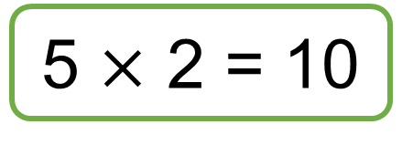
Mỗi đĩa có 5 quả cam, 2 đĩa có 10 quả cam.
10 quả cam chia vào các đĩa, mỗi đĩa 5 quả. Được 2 đĩa cam như vậy.
a)
5 $×$ 2 = 10
10 : 5 = 2

Slide 6

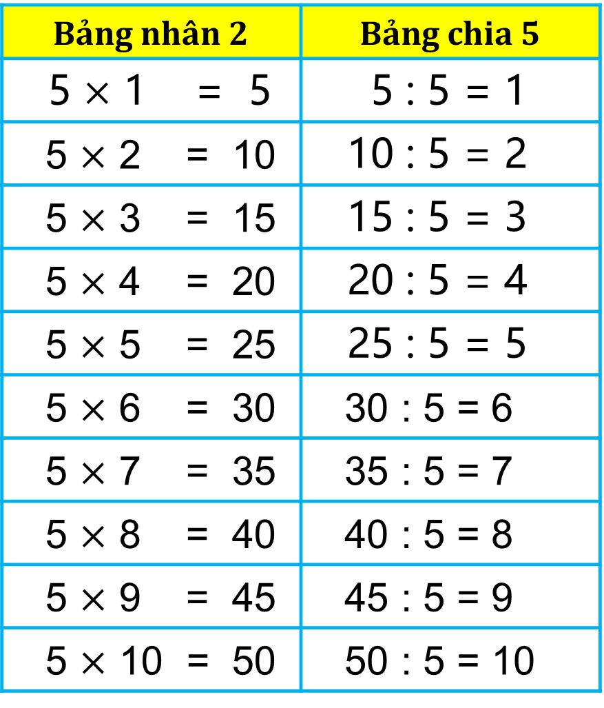
Bảng nhân 2 | Bảng chia 5
5 $×$ 1 = 5 | 5 : 5 = 1
5 $×$ 2 = 10 | 10 : 5 = 2
5 $×$ 3 = 15 | 15 : 5 = 3
5 $×$ 4 = 20 | 20 : 5 = 4
5 $×$ 5 = 25 | 25 : 5 = 5
5 $×$ 6 = 30 | 30 : 5 = 6
5 $×$ 7 = 35 | 35 : 5 = 7
5 $×$ 8 = 40 | 40 : 5 = 8
5 $×$ 9 = 45 | 45 : 5 = 9
5 $×$ 10 = 50 | 50 : 5 = 10
b) Hoàn thành bảng chia 5
Lập bảng chia 5 từ bảng nhân 5.
?
?
Nhận xét:
?
Số bị chia là tích của các phép nhân.
Số chia đều là số 5.
Thương là các số tự nhiên tăng dần từ 1 đến 10.
?
?
?

Slide 7


Slide 8

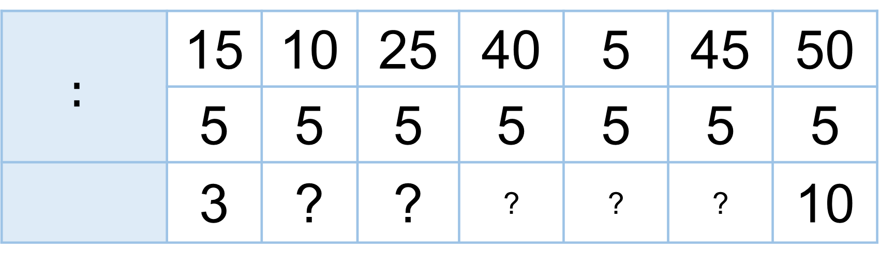
?
1
Số
$$:$$ | 15 | 10 | 25 | 40 | 5 | 45 | 50
 | 5 | 5 | 5 | 5 | 5 | 5 | 5
 | 3 | ? | ? | ? | ? | ? | 10
2
5
8
1
9

Slide 9

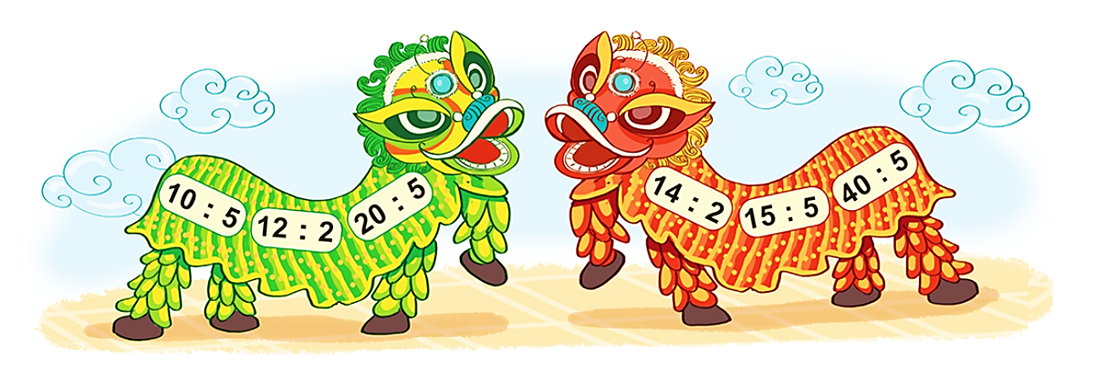
2
Tính nhẩm.
14 : 2 =
10 : 5 =
7
2
15 : 5 =
12 : 2 =
3
6
40 : 5 =
20 : 5 =
8
4

Slide 10

Bài giải
3
Cửa hàng có 40 bông cúc. Cô bán hàng đã bó hoa cúc thành các bó, mỗi bó 5 bông. Hỏi có bao nhiêu bó hoa cúc?
Có số bó hoa cúc là:
40 : 5 = 8 (bó)
Đáp số: 8 bó hoa cúc.

Slide 11


Slide 12
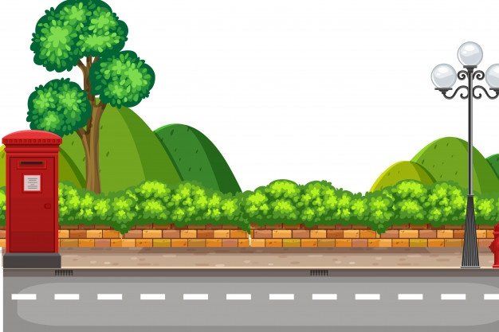






CHIM ĐƯA THƯ

Slide 13


25:5
35 : 5
45:5
5
7
9

Slide 14














TOÁN

